Slide 1
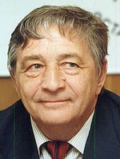
Эдуа́рд Никола́евич
Успе́нский

Slide 2
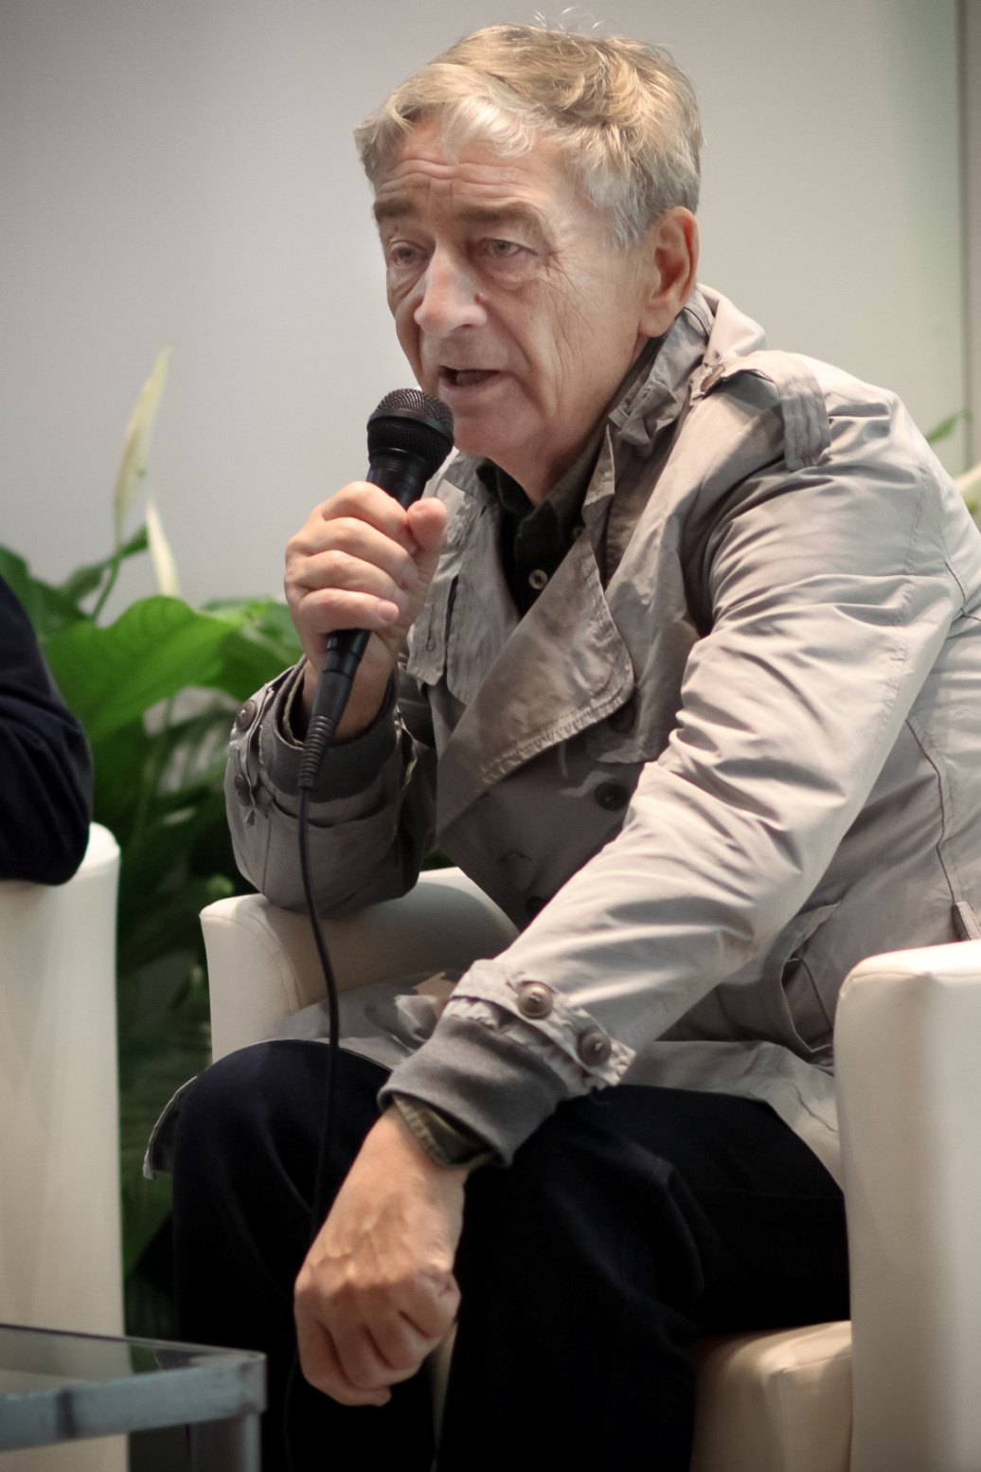
Эдуа́рд Никола́евич Успе́нский
(22 декабря 1937, Егорьевск, Московская обл.)
советский и российский писатель, автор детских книг. Среди его популярных персонажей — Крокодил Гена и Чебурашка, кот Матроскин, Дядя Фёдор, почтальон Печкин и другие.

Slide 3
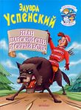

Slide 4
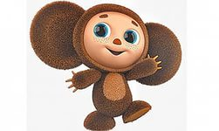

Slide 5
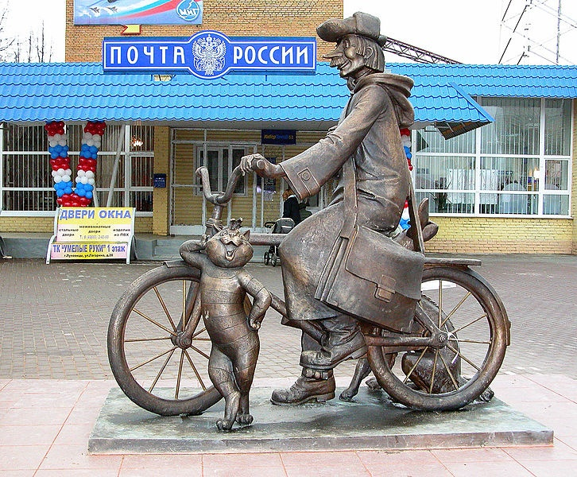
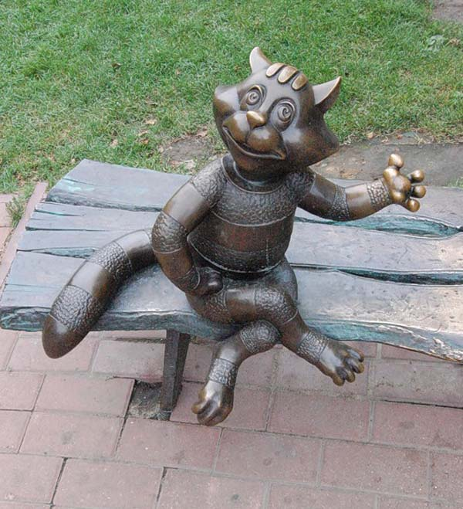
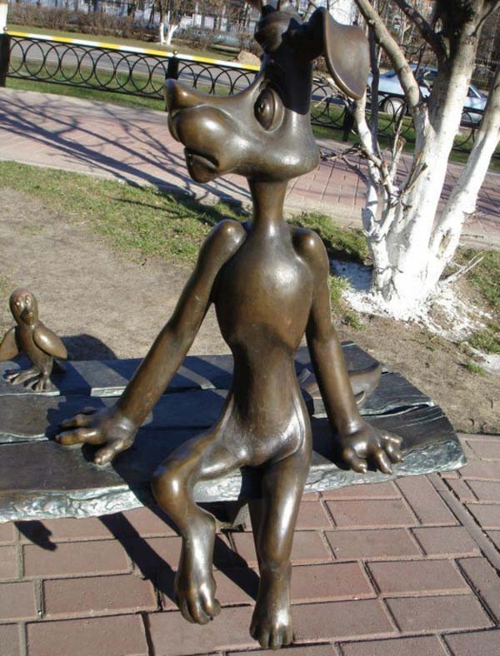
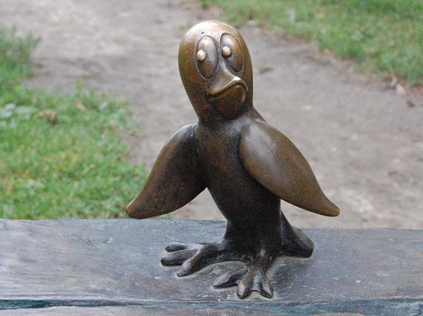
Памятники персонажам повести
Памятник почтальону Печкину в Луховицах

Slide 6
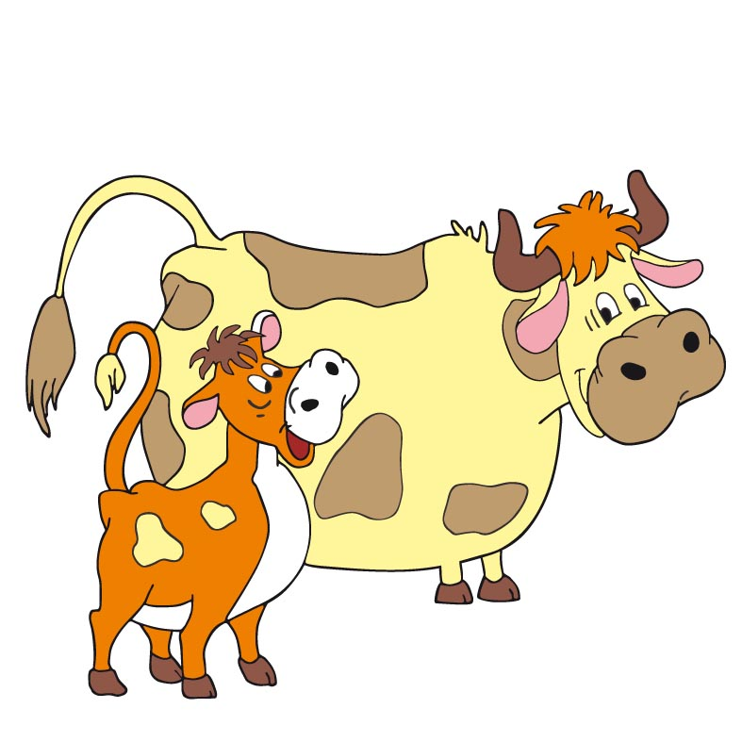
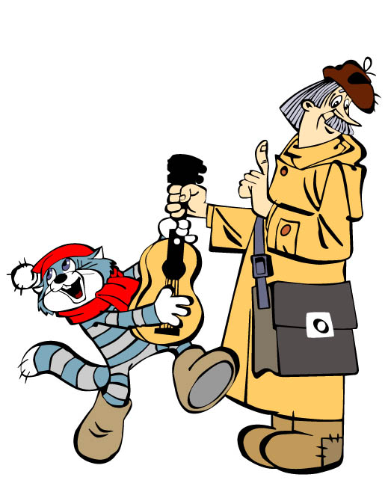
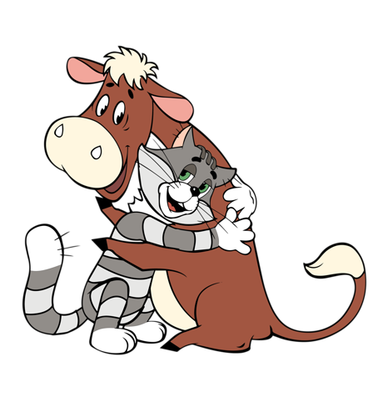
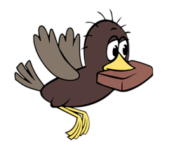
Викторина

Slide 7
Угадай героя
Стал он жить в деревне. И люди в деревне его полюбили. Потому что он не бездельничал, всё время делом занимался или играл. А потом у него забот поприбавилось. Узнали люди, что он зверей любит и стали ему разных зверюшек приносить, а он с ними возится.

Slide 8
Угадай героя
А через некоторое время домой Матроскин является и её на верёвочке ведёт.
Он её на прокат взял в сельском бюро обслуживания. Рыжая, мордастая, важная такая. Ну профессор с рогами! Только очков не хватает»

Slide 9
Угадай героя
Он что не увидит, всё в шкаф тащит. Увидит спички – на шкаф. Увидит ложку – на шкаф. Даже будильник на шкаф перетащил. А взять у него ничего нельзя.

Slide 10
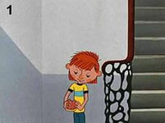
2
3
1

Slide 11
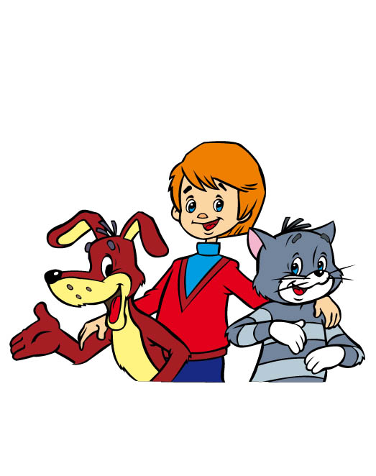
Чьи эти высказывания ?
От этой картины на стене очень большая польза, она дырку на обоях загораживает. | Папа
Я люблю, когда у человека характер весёлый – колбасно-угощательный. А у неё наоборот-тяжелый характер, венико-выгонятельный. | Кот Матроскин
Это я, почтальон Печкин. Принёс журнал «Мурзилка». Это я, почтальон Печкин. Принёс журнал «Мурзилка». | Почтальон Печкин

Slide 12
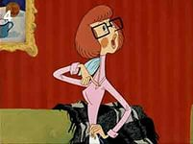
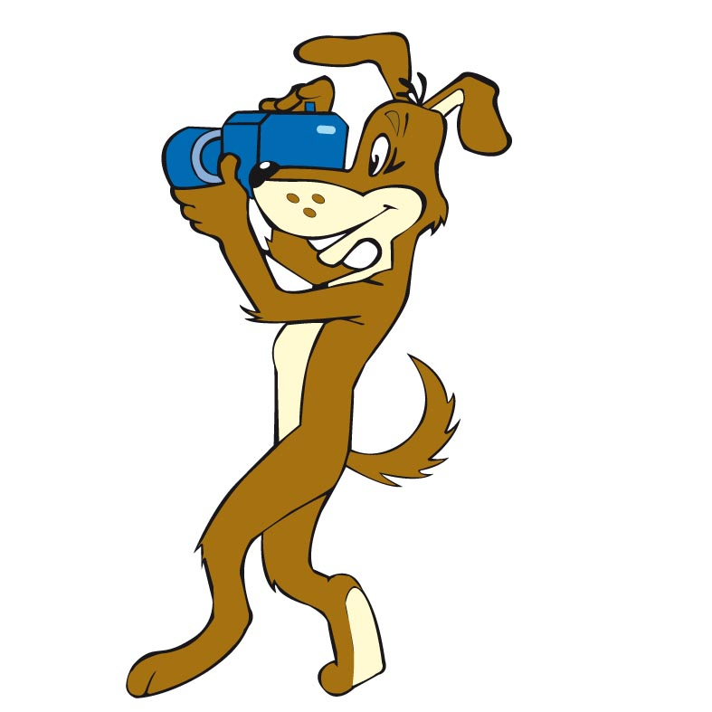
2
3
1

Slide 13
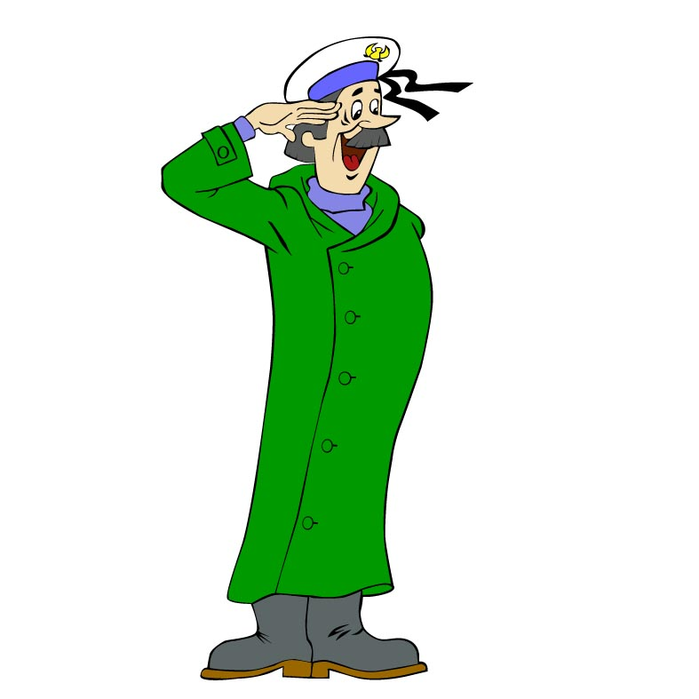
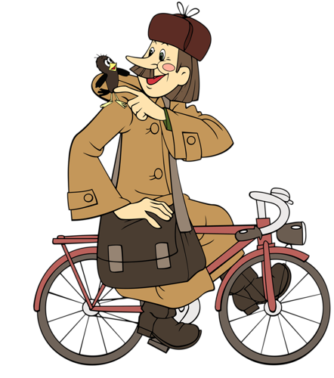
Конкурс «Отгадай кто написал?»
Интересно, кто же написал эти письма?

Slide 14
Ребята, Вы молодцы! Будем ждать
с Вами новых встреч !

